Slide 1

北京师范大学出版社 九年级 | 全一册
第十四章 · 磁现象
第五节 磁场对通电导线的作用力

Slide 2
复习旧课
温故知新
1. 磁体周围存在什么？
2. 通电直导体周围存在什么？
3. 通电导线是不是也会受到磁场的作用力呢？

Slide 3
激发学习动机
创设情景
奥斯特实验的发现了什么？
根据物体间力的作用是相互的,既然电流对磁体施加力,磁体也应该对电流有力的作用。
同学们，你是怎样认为的呢？

Slide 4
想想议议
磁体周围存在什么？
通电直导体周围存在什么？
磁场
磁场
+
S
N
I
_
磁体间通过磁场相互作用
通电导线是不是也会受到磁场的作用力呢？

Slide 5
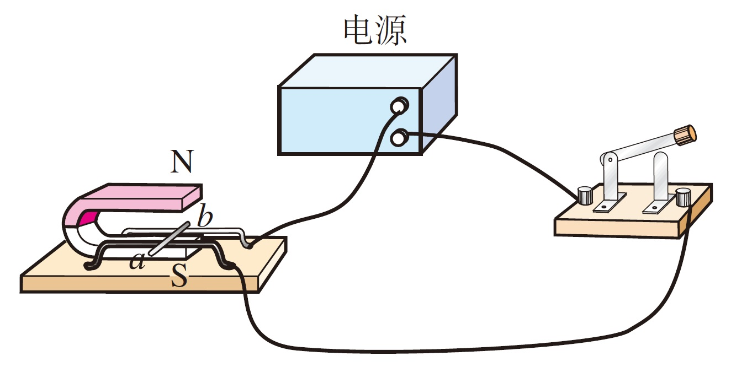
一、磁场对通电导线的作用
演示实验
① 闭合开关，观察铝制直导体运动。
直导体
+
-
金属导轨
② 改变电流方向或改变磁场方向。

Slide 6
实验现象
S
F
N
I
I
F
N
S
F
I
S
丙
N
乙
磁场方向不变，改变电流方向，磁场中导体运动方向也发生了改变。
甲
电流方向不变，改变磁场方向，磁场中导体运动方向发生了改变。
闭合开关，原来静止在磁场中的导体发生运动。

Slide 7
讲授新知识
小结
1．通电导线在磁场中要受到力的作用。
2．通电直导线在磁场中受到力的方向与电流的
方向、磁场的方向有关。

Slide 8
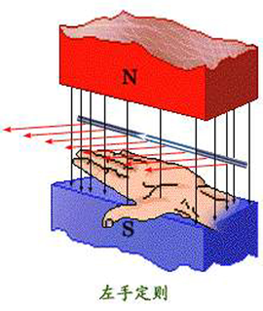
左手定则
左手定则:
判断安培力的方向:
伸开左手，使拇指与其余四个手指垂直，并且都与手掌在同一平面内;让磁感线从掌心进入，并使四指指向电流的方向，这时拇指所指的方向就是通电导线在磁场中所受安培力的方向。

Slide 9
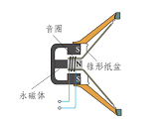
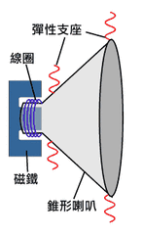
二、磁场对通电导线有力的作用应用：
动圈式
扬声器
当线圈中有电流通过时，就会受到磁场作用力而运动。
由于通过线圈中的电流大小和方向是变化的，所以音圈就会前后反复运动，从而带动纸盆振动，就发出声音。

Slide 10
练一练
1. 通电导体在磁场中会受到力的作用，受力的方向跟__________和___________有关。如果这两者其中之一的方向改变，则力的方向_______，如果这两者的方向同时改变，则力的方向_______ 。
电流方向
磁感线方向
改变
不变

Slide 11
运用巩固
练一练
2. 通电导体在磁场中受力而运动时（ ）
Ａ．消耗了电能，产生了机械能
Ｂ．消耗了机械能，产生了电能
Ｃ．消耗了机械能，产生了内能
Ｄ．消耗了化学能，产生了电能
Ａ

Slide 12
练一练
3. 若要改变通电导线在磁场受力的方向，可采用的方法（ ）
A.改变通电导线中的电流大小
B.只改变电流方向或只改变磁感线方向
C.同时改变电流方向和磁感线方向
D.改变电流大小和磁场强弱
B

Slide 13
练一练
4.下列设备是根据磁场对通电导体的作用原理制成的（ ）
A.电磁继电器
B.电铃
C.电风扇的电动机
D.电磁铁
C

Slide 14
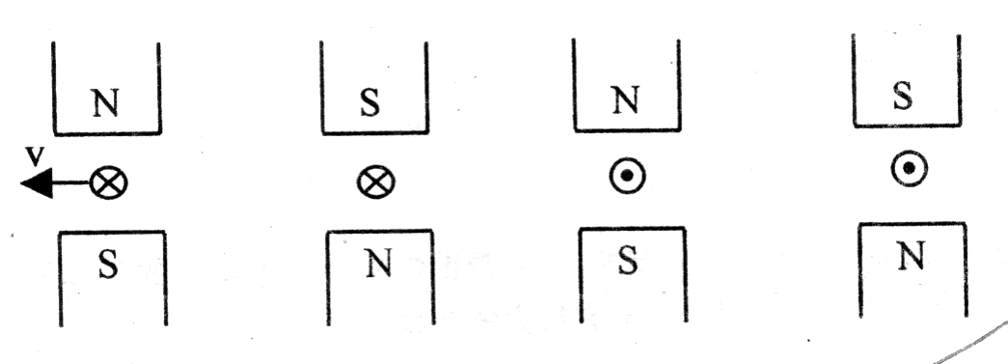
练一练
5. 根据A图中通电导体受力情况，画出B、C、D图中通电导体受力的方向
→F
→F
F←
A B C D

Slide 15
课堂小结
1. 通电导体在磁场里受到力的作用。
2. 通电导体在磁场里受力的方向,跟电流方向和磁感线方向有关。
3. 左手定则。
4. 应用：动圈式扬声器。

